Slide 1

Aprendizaje Supervisado - Regresión

Slide 2
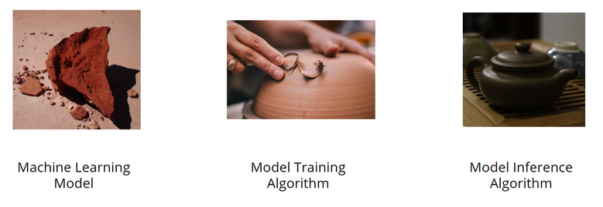
Componentes de Machine Learning
Se pueden entender las relaciones entre estos componentes imaginando las etapas de elaboración de una tetera a partir de un trozo de arcilla.
En primer lugar, se parte de un bloque de arcilla en bruto. En esta etapa, la arcilla puede ser moldeada en muchas formas diferentes y ser utilizada para muchos propósitos diferentes.
Se decide utilizar este trozo de arcilla para hacer una tetera. ¿Cómo se crea esta tetera? Inspeccionas y analizas la arcilla en bruto y decides cómo cambiarla para que se parezca más a la tetera que tienes en mente. A continuación, moldeas la arcilla para que se parezca más a la tetera que tienes en mente.

Slide 3
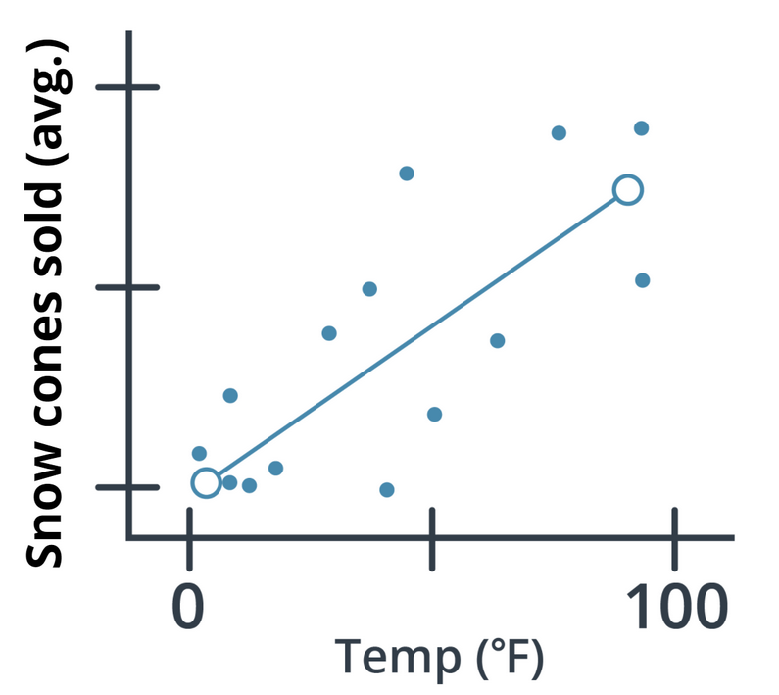
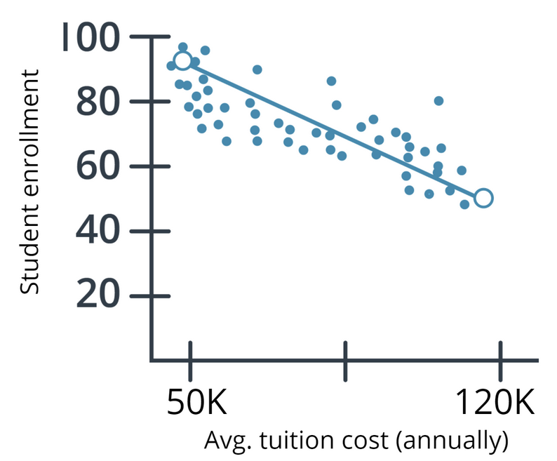
Componentes de Machine Learning
El modelo es eficiente solo para los datos que fueron recolectados, es específico para esa data que sirvió de entrenamiento.
Un modelo de aprendizaje automático, como un trozo de arcilla, puede moldearse de muchas formas diferentes y servir para muchos propósitos distintos. Una definición más técnica sería que un modelo de aprendizaje automático es un bloque de código o marco de trabajo que puede modificarse para resolver problemas diferentes pero relacionados en función de los datos proporcionados.

Slide 4

Componentes de Machine Learning
Los algoritmos de entrenamiento de modelos funcionan mediante un proceso interactivo
Veamos el algoritmo para moldear la arcilla y cómo se asemeja a un algoritmo de aprendizaje automático:
Piensa en los cambios que hay que hacer. Lo primero que harías es inspeccionar la arcilla en bruto y pensar en qué cambios se pueden hacer para que se parezca más a una tetera. Del mismo modo, un algoritmo de entrenamiento de modelos utiliza el modelo para procesar los datos y luego compara los resultados con algún objetivo final, como nuestra tetera de arcilla.
Haz esos cambios. Ahora, moldea la arcilla para que se parezca más a una tetera. Del mismo modo, un algoritmo de entrenamiento de modelos empuja suavemente partes específicas del modelo en una dirección que lo acerca a la consecución del objetivo.
Repetir. Al repetir estos pasos una y otra vez, te acercas cada vez más a lo que quieres hasta que determinas que estás lo suficientemente cerca como para poder parar.

Slide 5
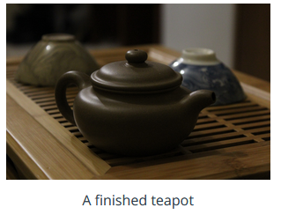
Componentes de Machine Learning
Ahora ya tenemos nuestra tetera terminada. Has inspeccionado la arcilla, has evaluado los cambios que había que hacer y los has hecho, y ahora la tetera está lista para que la uses. ¡Disfruta de tu té!
¿Qué significa esto desde la perspectiva del aprendizaje automático? Estamos listos para utilizar el algoritmo de inferencia del modelo para generar predicciones utilizando el modelo entrenado. Este proceso suele denominarse inferencia del modelo.

Slide 6
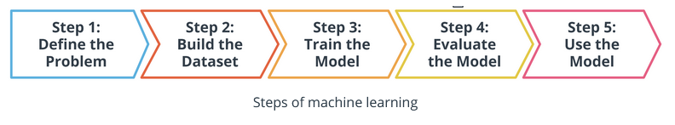
Pasos para Machine Learning
En el diagrama anterior, se puede ver un esquema de los principales pasos del proceso de aprendizaje automático. Independientemente del modelo específico o del algoritmo de entrenamiento utilizado, los profesionales del aprendizaje automático practican un flujo de trabajo común para realizar las tareas de aprendizaje automático.
Estos pasos son iterativos. En la práctica, esto significa que en cada paso del proceso, se revisa cómo va el proceso. ¿Funcionan las cosas como se esperaba? Si no es así, vuelva a revisar el paso actual o los pasos anteriores para intentar identificar el fallo.

Slide 7
Paso 1: Definir el problema
Defina una tarea muy específica.
Piense en el ejemplo de la venta de conos de nieve. Ahora imagina que tienes una tienda de golosinas congeladas y que vendes conos de nieve junto con muchos otros productos. Te preguntas: "¿Cómo puedo aumentar las ventas?". Es una pregunta válida, pero es lo contrario de una tarea muy específica. Los siguientes ejemplos demuestran cómo un profesional del aprendizaje automático podría intentar responder a esa pregunta.
"¿Añadir un cargo de 1 dólar por los sprinkles en un helado de caramelo caliente aumenta las ventas de helados de caramelo caliente?"
"¿Añadir un cargo de 0,50 dólares por sabores orgánicos en el cono de nieve aumenta las ventas de conos de nieve?"

Slide 8
Paso 1: Definir el problema
¿Qué es una tarea de aprendizaje automático?
Todos los algoritmos de entrenamiento de modelos, y los propios modelos, toman datos como entrada. Sus resultados pueden ser muy diferentes y se clasifican en unos cuantos grupos distintos en función de la tarea para la que están diseñados. A menudo, utilizamos el tipo de datos necesarios para entrenar un modelo como parte de la definición de una tarea de aprendizaje automático.
Aprendizaje supervisado
Aprendizaje no supervisado

Slide 9
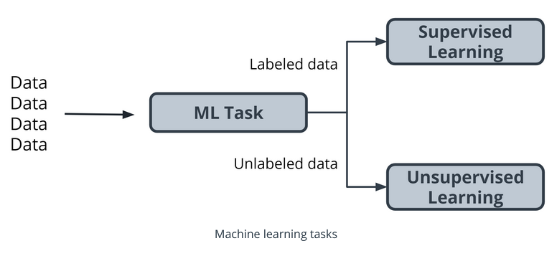
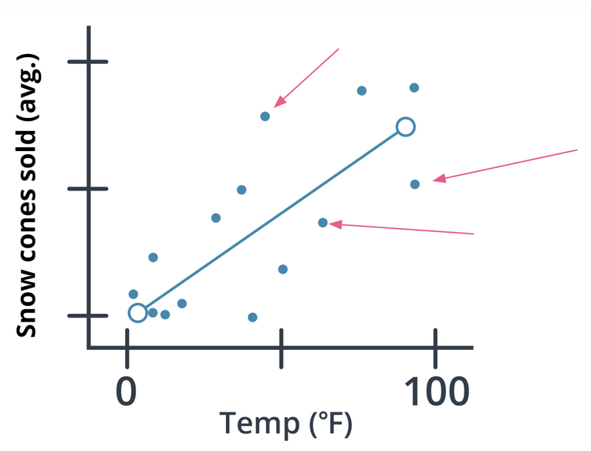
Aprendizaje supervisado
La presencia o ausencia de etiquetado en los datos suele utilizarse para identificar una tarea de aprendizaje automático.
Una tarea es supervisada si se utilizan datos etiquetados. Utilizamos el término etiquetado para referirnos a los datos que ya contienen las soluciones, llamadas etiquetas.

Slide 10
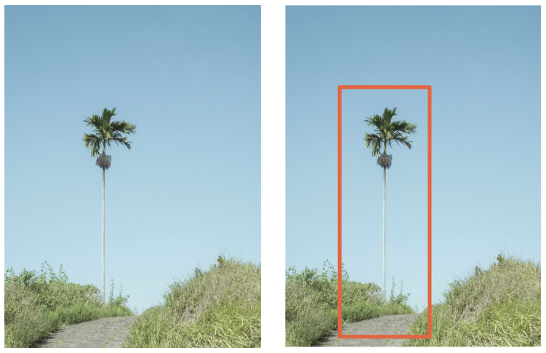
Aprendizaje no supervisado
Se considera que una tarea no está supervisada si se utilizan datos no etiquetados. Esto significa que no es necesario proporcionar al modelo ningún tipo de etiqueta o solución mientras se entrena el modelo.
Fíjate en la imagen anterior. ¿Te has fijado en el árbol de la imagen? Lo que acabas de hacer, al fijarte en el objeto de la imagen e identificarlo como un árbol, se llama etiquetar la imagen. A diferencia de ti, un ordenador sólo ve esa imagen como una matriz de píxeles de intensidad variable.
Como esta imagen no tiene el etiquetado en sus datos originales, se considera sin etiquetar.

Slide 11
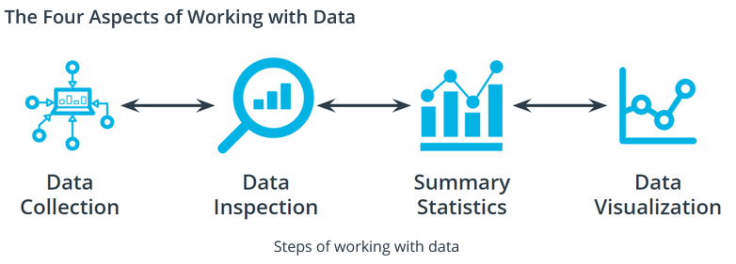
Paso 2: Construir el dataset
Recogida de datos
La recopilación de datos puede ser tan sencilla como ejecutar las consultas SQL adecuadas o tan complicada como crear aplicaciones de raspado web personalizadas para recopilar datos para su proyecto. Incluso puede que tengas que ejecutar un modelo sobre tus datos para generar las etiquetas necesarias. Esta es la cuestión fundamental:
¿Coinciden los datos que has recogido con la tarea y el problema de aprendizaje automático que has definido?

Slide 12
Paso 2: Construir el dataset
Inspección de datos
La calidad de sus datos será, en última instancia, el factor que más afecte al rendimiento de su modelo. Al inspeccionar sus datos, busque:
Valores atípicos
Valores ausentes o incompletos
Datos que necesitan ser transformados o preprocesados para que estén en el formato correcto para ser utilizados por su modelo

Slide 13
Paso 2: Construir el dataset
Estadísticas resumidas
Los modelos pueden suponer cómo están estructurados sus datos.
Ahora que tiene algunos datos en la mano, es una buena práctica comprobar que sus datos están en línea con las suposiciones subyacentes de su modelo de aprendizaje automático elegido.
Con muchas herramientas estadísticas, puede calcular cosas como la media, el rango de cuartil interno (IQR) y la desviación estándar. Estas herramientas pueden darle una idea del alcance, la escala y la forma del conjunto de datos.

Slide 14
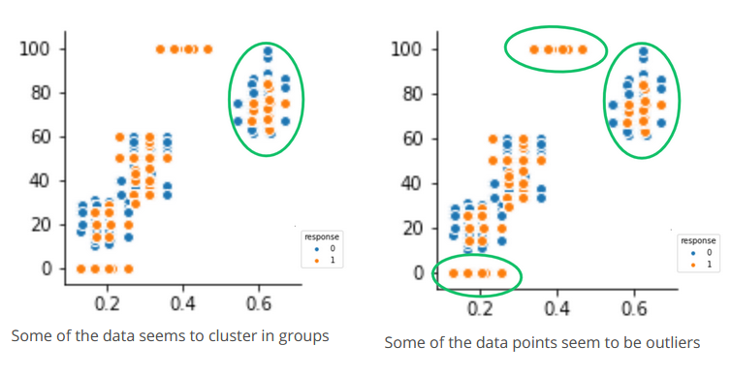
Paso 2: Construir el dataset
Visualización de datos
Puede utilizar la visualización de datos para ver los valores atípicos y las tendencias en sus datos y para ayudar a las partes interesadas a entender sus datos.
Observa los dos gráficos siguientes. En el primer gráfico, algunos datos parecen haberse agrupado en distintos grupos. En el segundo gráfico, algunos puntos de datos podrían ser valores atípicos.

Slide 15
Paso 3: Entrenar el Modelo
Dividir el conjunto de datos
El primer paso en el entrenamiento del modelo es dividir aleatoriamente el conjunto de datos. Esto le permite mantener algunos datos ocultos durante el entrenamiento, de modo que los datos pueden utilizarse para evaluar su modelo antes de ponerlo en producción. En concreto, se hace esto para probar el equilibrio entre sesgo y varianza. Si está interesado en saber más, consulte la sección de aprendizaje y lecturas adicionales.
Al dividir el conjunto de datos se obtienen dos conjuntos de datos:
Conjunto de datos de entrenamiento: Los datos con los que se entrenará el modelo. La mayoría de los datos estarán aquí. Muchos desarrolladores estiman que alrededor del 80%.
Conjunto de datos de prueba: Los datos retenidos por el modelo durante el entrenamiento, que se utilizan para probar lo bien que su modelo se generalizará a los nuevos datos.

Slide 16
Paso 3: Entrenar el Modelo
Terminología del entrenamiento de modelos
El algoritmo de entrenamiento del modelo actualiza iterativamente los parámetros de un modelo para minimizar alguna función de pérdida.
Definamos estos dos términos:
Parámetros del modelo: Los parámetros del modelo son ajustes o configuraciones que el algoritmo de entrenamiento puede actualizar para cambiar el comportamiento del modelo. Dependiendo del contexto, también escuchará otros términos más específicos para describir los parámetros del modelo, como los pesos y los sesgos.
Función de pérdida: Se utiliza una función de pérdida para codificar la distancia del modelo con respecto al objetivo. Por ejemplo, si se trata de predecir el número de ventas de conos de nieve en función del tiempo que hará ese día, lo que interesa es que las predicciones sean lo más precisas posible.

Slide 17
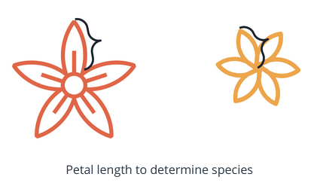
Paso 4: Evaluar el modelo
Una vez recogidos los datos y entrenado el modelo, se puede empezar a evaluar su rendimiento. Es probable que las métricas utilizadas para la evaluación sean muy específicas para el problema que has definido. A medida que crezca su comprensión del aprendizaje automático, podrá explorar una amplia variedad de métricas que le permitirán evaluar de forma eficaz.
La precisión del modelo es una métrica de evaluación bastante común. La precisión es la fracción de predicciones que un modelo acierta.
He aquí un ejemplo:

Slide 18
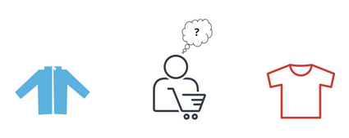
Paso 4: Evaluar el modelo
Por ejemplo, digamos que está intentando predecir la probabilidad de que un cliente compre una chaqueta o una camiseta.
La pérdida logarítmica podría utilizarse para comprender la incertidumbre de su modelo sobre una predicción determinada. En un caso, su modelo podría predecir con un 5% de certeza que un cliente va a comprar una camiseta. En otro caso, su modelo podría predecir con un 80% de certeza que un cliente va a comprar una camiseta. La pérdida logarítmica le permite medir el grado de certeza con el que el modelo cree que su predicción es precisa.
La pérdida logarítmica trata de calcular el grado de incertidumbre de su modelo sobre las predicciones que está generando. En este contexto, la incertidumbre se refiere a la probabilidad de que un modelo piense que las predicciones que está generando son correctas.

Slide 19
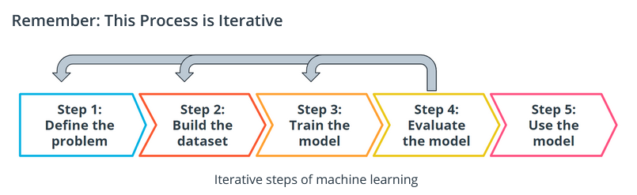
Paso 5: Usar el modelo
Una vez que haya entrenado su modelo, haya evaluado su eficacia y esté satisfecho con los resultados, estará listo para generar predicciones sobre problemas del mundo real utilizando datos no vistos en el campo. En el aprendizaje automático, este proceso suele llamarse inferencia.

Slide 20


Regresión Lineal
En palabras más sencillas, la regresión lineal es el modelo de aprendizaje automático supervisado en el que el modelo encuentra la línea lineal mejor ajustada entre la variable independiente y la dependiente, es decir, encuentra la relación lineal entre la variable dependiente y la independiente.
La regresión lineal es de dos tipos: Simple y Múltiple. La regresión lineal simple es aquella en la que sólo hay una variable independiente y el modelo tiene que encontrar la relación lineal de ésta con la variable dependiente
En cambio, en la regresión lineal múltiple hay más de una variable independiente para que el modelo encuentre la relación.

Slide 21
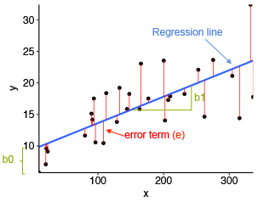
Regresión Lineal
x es nuestra variable independiente que se representa en el eje x e y es la variable dependiente que se representa en el eje y.
Los puntos negros son los puntos de datos, es decir, los valores reales.
bo es la intercepción, que es 10, y b1 es la pendiente de la variable x.
La línea azul es la línea de mejor ajuste predicha por el modelo, es decir, los valores predichos se encuentran en la línea azul.
La distancia vertical entre el punto de datos y la línea de regresión se conoce como error o residuo. Cada punto de datos tiene un residuo y la suma de todas las diferencias se conoce como suma de residuos/errores.

Slide 22
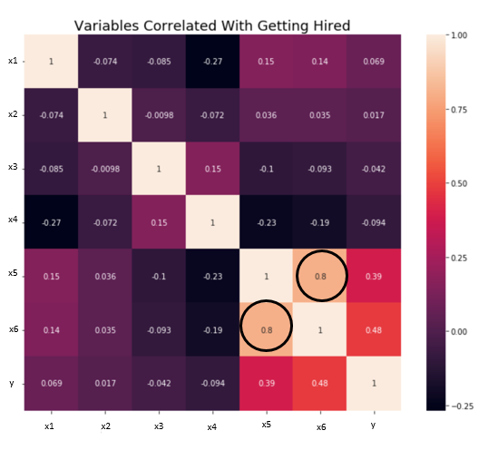
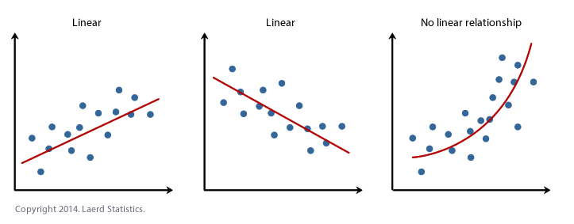
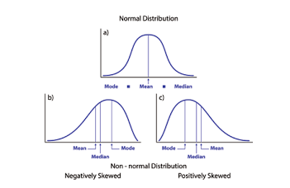
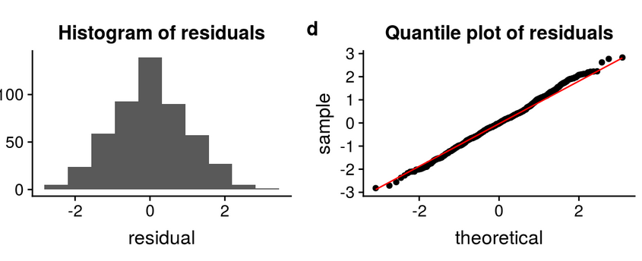
Claves para la Regresión Lineal

Slide 23
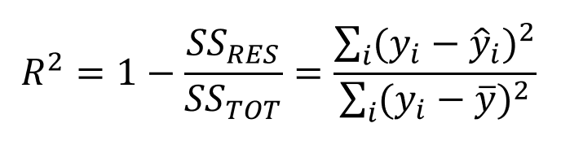
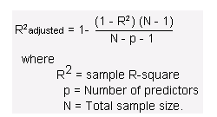
Métricas para la Regresión Lineal
R al cuadrado o coeficiente de determinación: La métrica más utilizada para la evaluación del modelo en el análisis de regresión es la R al cuadrado. Puede definirse como la relación entre la variación y la variación total. El valor de R al cuadrado oscila entre 0 y 1, y cuanto más se acerque a 1, mejor será el modelo.
R cuadrado ajustado: Es la mejora de R al cuadrado. El problema/desventaja de R2 es que a medida que aumentan las características, el valor de R2 también aumenta, lo que da la ilusión de un buen modelo. Por lo tanto, la R2 ajustada resuelve el inconveniente de la R2. Sólo tiene en cuenta las características que son importantes para el modelo y muestra la mejora real del modelo.
El R2 ajustado es siempre inferior al R2.

Slide 24
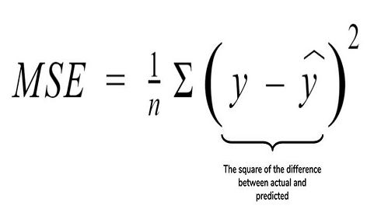
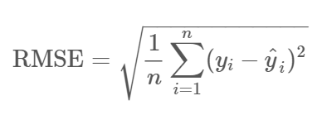
Métricas para la Regresión Lineal
Error cuadrático medio (MSE): Otra métrica común para la evaluación es el error cuadrático medio, que es la media de la diferencia al cuadrado de los valores reales frente a los predichos.
Error medio cuadrático (RMSE): Es la raíz del MSE, es decir, la raíz de la diferencia media entre los valores reales y los predichos. El RMSE penaliza los errores grandes, mientras que el MSE no lo hace.

Slide 25


¿PREGUNTAS?

